Slide 1
2024 – Semaine 05 du Lundi 29 janvier au Samedi 3 février

Slide 2
SCPI OUVERTES : à date chez CNP & BPCE VIE (HORS TEORA BY NWM) & SCPI en direct
Assurance Vie: Bulletins de situation au 31/12/2023: tableau prévisionnel des remises en poste
IMMOBILIER: Parcours digitaux BPCE SI : rapatriement automatique de la connaissance client MYSYS dans la fiche relais IMMOBOX à compter du 30/01//24
Assurance Vie / Valeurs mobilières: VEGA IM : Performances des OG et GSM au 31/12/2023
Assurance Vie / Valeurs mobilières : VEGA IM : La lettre HEBDO du 22 janvier 2024
Semaine 05
2

Slide 3








ACTIONS COMMERCIALES / COLLECTE
SCPI OUVERTES A DATE CHEZ CNP & BPCE VIE (HORS TEORA BY NWM) & SCPI EN DIRECT
SCPI
Semaine 05
3

Slide 4

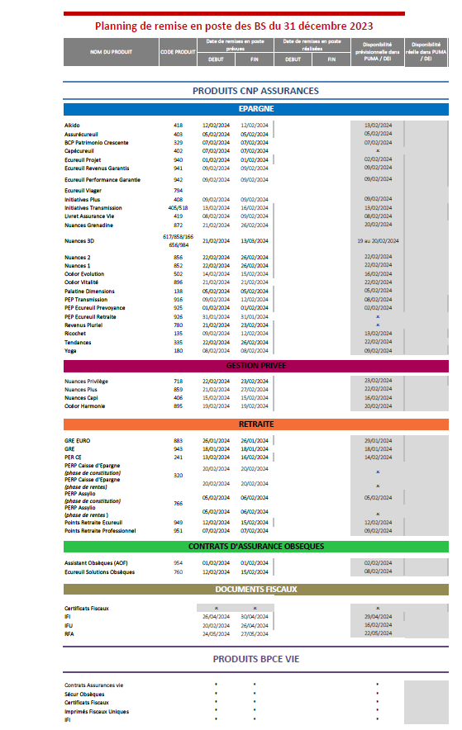
ACTIONS COMMERCIALES / COLLECTE
BULLETINS DE SITUATION AU 31/12/2023
MARCHES FINANCIERS
Retrouvez le tableau prévisionnel des remises en poste
Pour le consulter
cliquez sur l’ image →
ASSURANCE VIE
Semaine 05
4

Slide 5



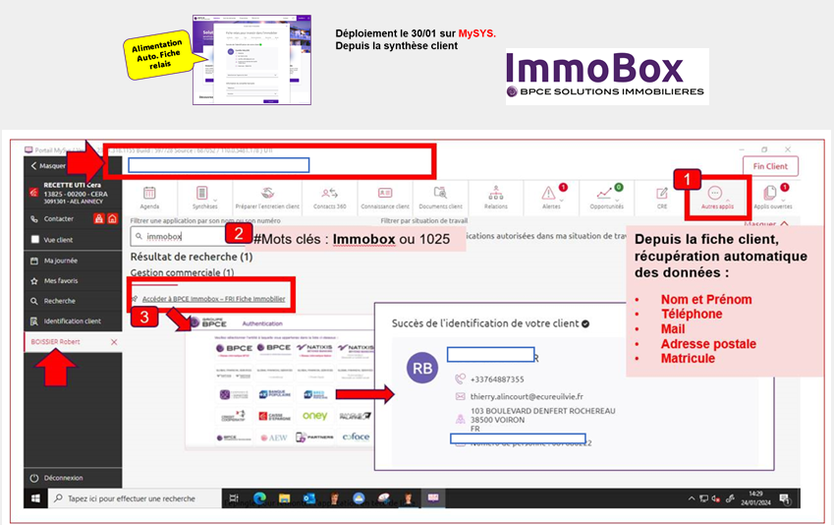

ACTIONS COMMERCIALES / COLLECTE
PARCOURS DIGITAUX BPCE SOLUTIONS IMMOBILIERES
MARCHES FINANCIERS
A compter du 30 janvier, sera déployé le rapatriement automatique de la connaissance client MYSYS directement dans la Fiche Relais IMMOBOX.
Il est impératif de numériser la FRI signé par le client
IMMOBILIER
Retrouvez le guide utilisateur complet ainsi que le tuto
CLIC
Tuto nouveautés IMMOBOX
Semaine 05
5

Slide 6

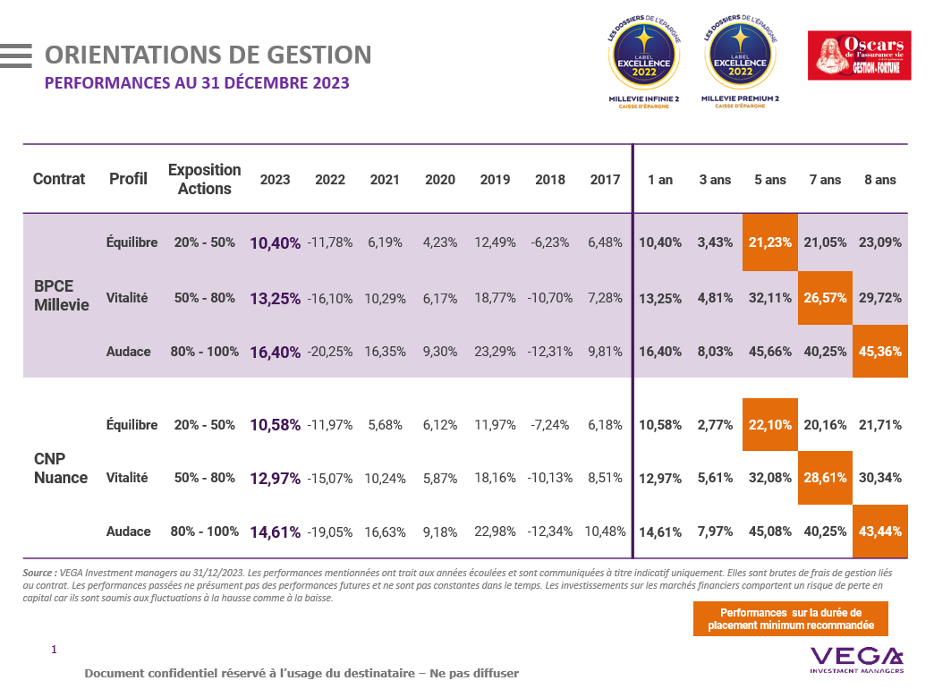

ACTIONS COMMERCIALES / COLLECTE
PERFORMANCES DES ORIENTATIONS DE GESTION AU 31/12/2023
MARCHES FINANCIERS
OG
Semaine 05
6

Slide 7
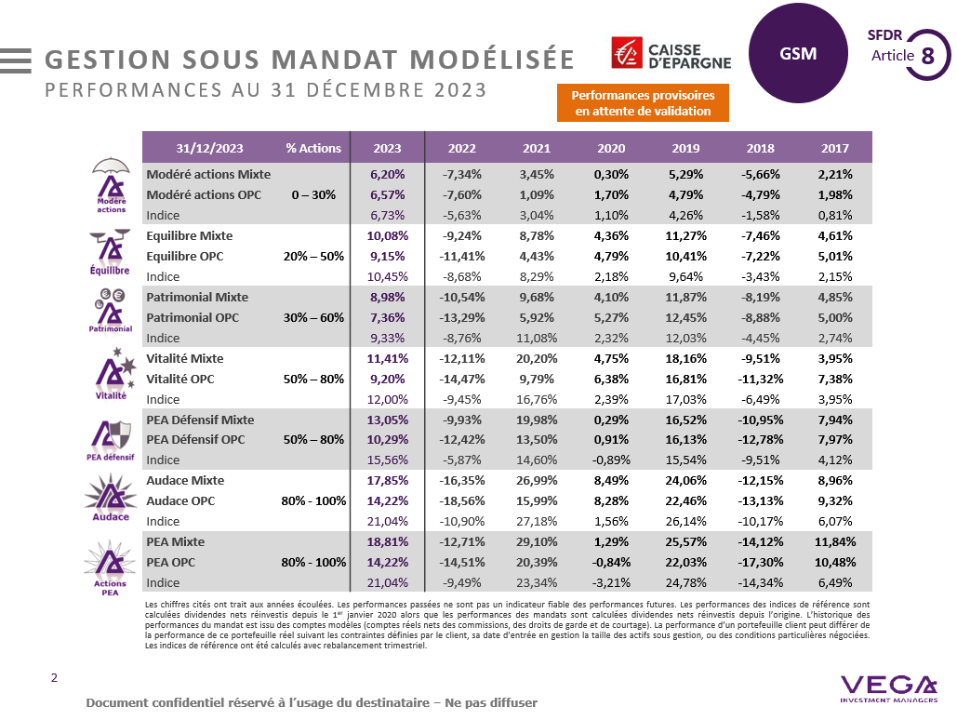
ACTIONS COMMERCIALES / COLLECTE
PERFORMANCES OG –GSM 31/12/2023
MARCHES FINANCIERS
GSM
Semaine 05
7

Slide 8

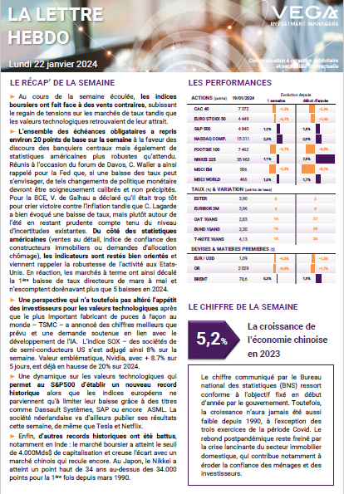
ACTIONS COMMERCIALES / TOUS DOMAINES
LA LETTRE HEBDO DU 22 JANVIER 2024
MARCHES FINANCIERS
Pour la consulter
cliquez sur l’ image →
Semaine 05
8

